Slide 1

Decision Science
Massimo Di Francesco
(mdifrance@unica.it)
Scheda di insegnamento
LEZIONE 1 (1/10/2024)

Slide 2
Il processo decisionale
Studieremo metodi per prescrivere decisioni in problemi con 1 decisore e 1 criterio decisionale con questi step:
Individuazione del problema con il relativo criterio decisionale e requisiti richiesti alla decisione;
Costruzione di un modello di ottimizzazione per il problema;
Definizione di un algoritmo risolutivo per il modello;
Implementazione dell’algoritmo con un linguaggio di programmazione e/o sua esecuzione con un solver;
Determinazione delle soluzioni e loro analisi.
Tipicamente queste fasi non sono strettamente sequenziali.

Slide 3
Il processo decisionale
Un modello è una descrizione semplificata della porzione di realtà di interesse ai fini del processo decisionale; ci sono modelli fisici (esempio: la galleria del vento) e modelli matematici.
Un modello matematico è una descrizione del problema di interesse con strumenti di tipo logico-matematico.
I modelli matematici di ottimizzazione (o programmazione matematica) descrivono problemi decisionali e sono risolti da algoritmi di ottimizzazione, al fine di prescrivere decisioni.
In un problema decisionale occorre decidere in modo ottimo sull’uso di risorse disponibili in quantità limitata, in modo da minimizzare il “costo” o massimizzare il “beneficio” da esse prodotto, nel rispetto di alcune condizioni, dette vincoli.

Slide 4
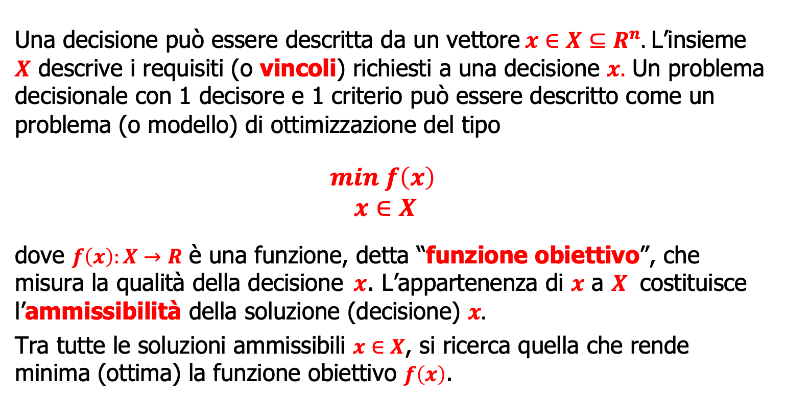
Modelli di ottimizzazione
Una decisione può essere descritta da un vettore$x∈X⊆R^{n}.$L’insieme $X$ descrive i requisiti (o vincoli) richiesti a una decisione $x.$ Un problema decisionale con 1 decisore e 1 criterio può essere descritto come un problema (o modello) di ottimizzazione del tipo
$$\begin{aligned}min f\left(x\right) \\ x∈X\end{aligned}{ }$$
dove $f\left(x\right):X→R$ è una funzione, detta “funzione obiettivo”, che misura la qualità della decisione$x$. L’appartenenza di $x$ a $X$ costituisce l’ammissibilità della soluzione (decisione) $x.$
Tra tutte le soluzioni ammissibili $x∈X$, si ricerca quella che rende minima (ottima) la funzione obiettivo $f\left(x\right)$.

Slide 5
Modelli di ottimizzazione
Un problema di programmazione matematica è descritto con dati generici a cui si devono assegnare dei valori numerici.
Un’istanza di un modello di ottimizzazione è un possibile esempio del problema di ottimizzazione, che si ottiene assegnando ai dati uno specifico insieme di valori.
La formalizzazione di un modello di ottimizzazione a partire da un problema avviene attraverso un processo di modellazione del problema.
Non esistono metodologie formali per generare automaticamente modelli di ottimizzazione ☹ ☹. La loro costruzione è lasciata fondamentalmente alle abilità del singolo.

Slide 6
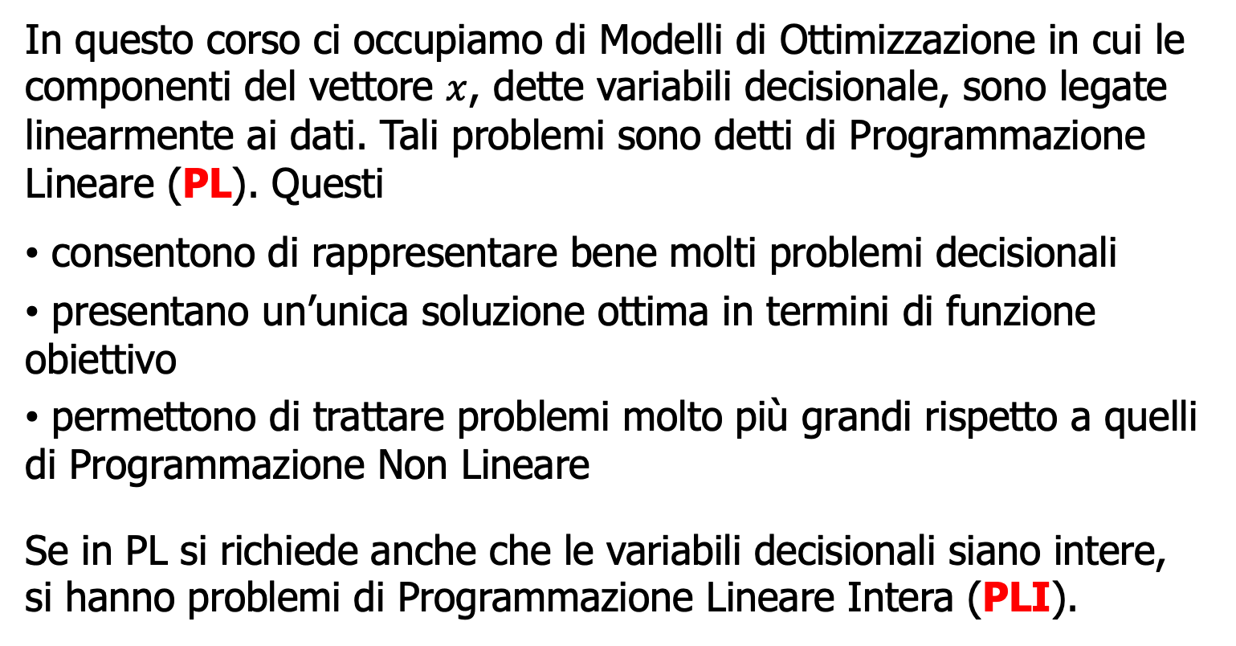
Programmazione Lineare
In questo corso ci occupiamo di Modelli di Ottimizzazione in cui le componenti del vettore $x$, dette variabili decisionale, sono legate linearmente ai dati. Tali problemi sono detti di Programmazione Lineare (PL). Questi
consentono di rappresentare bene molti problemi decisionali
presentano un’unica soluzione ottima in termini di funzione obiettivo
permettono di trattare problemi molto più grandi rispetto a quelli di Programmazione Non Lineare
Se in PL si richiede anche che le variabili decisionali siano intere, si hanno problemi di Programmazione Lineare Intera (PLI).

Slide 7
Programmazione Lineare
Un problema generale affrontabile con la PL è il seguente:
Si deve definire quante unità acquistare tra un dato insieme di prodotti;
Spesso non si può acquistare una quantità di un dato prodotto che sia superiore a un limite predefinito;
Questi prodotti presentano delle proprietà;
Il mix di beni acquistati deve garantire dei requisiti minimi rispetto a tali proprietà;
Occorre minimizzare il costo di acquisto dei prodotti.

Slide 8
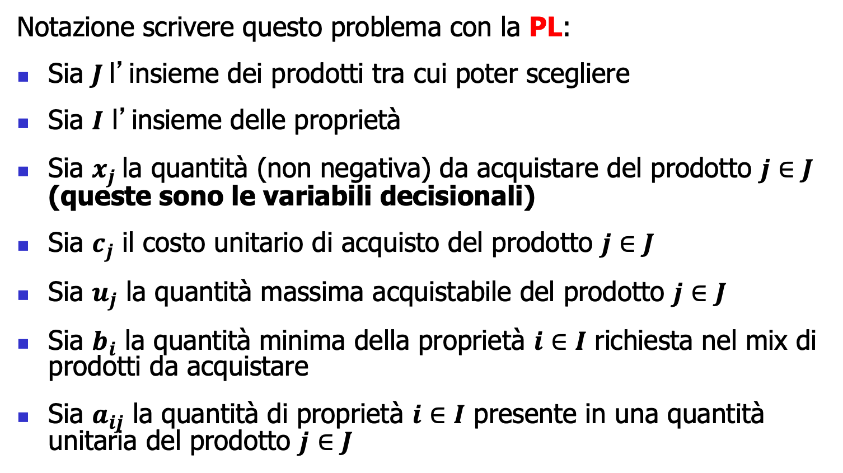
Modellazione del problema
Notazione scrivere questo problema con la PL:
Sia $J$l’insieme dei prodotti tra cui poter scegliere
Sia $I$ l’insieme delle proprietà
Sia $x_{j}$la quantità (non negativa) da acquistare del prodotto $j∈J$
(queste sono le variabili decisionali)
Sia $c_{j}$ il costo unitario di acquisto del prodotto $j∈J$
Sia $u_{j}$ la quantità massima acquistabile del prodotto $j∈J$
Sia $b_{i}$ la quantità minima della proprietà $i∈I$ richiesta nel mix di prodotti da acquistare
Sia $a_{ij}$ la quantità di proprietà $i∈I$ presente in una quantità unitaria del prodotto $j∈J$

Slide 9
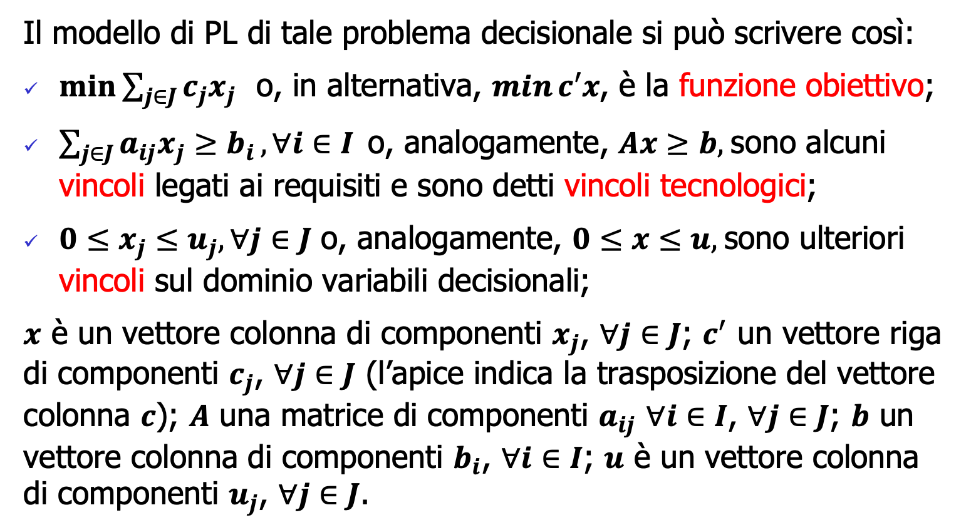
Modellazione del problema
Il modello di PL di tale problema decisionale si può scrivere così:
$\min{\sum_{j∈J}{c_{j}x_{j}}}$ o, in alternativa, $\min{c′x}$, è la funzione obiettivo;
$\sum_{j∈J}{a_{ij}x_{j}≥b_{i}}, ∀i∈I$ o, analogamente, $Ax≥b$, sono alcuni vincoli legati ai requisiti e sono detti vincoli tecnologici;
$0≤x_{j}≤u_{j}, ∀j∈J$ o, analogamente, $0≤x≤u$, sono ulteriori vincoli sul dominio variabili decisionali;
$x$ è un vettore colonna di componenti $x_{j}$, $∀j∈J$; $c^{′}$ un vettore riga di componenti $c_{j}$, $∀j∈J$ (l’apice indica la trasposizione del vettore colonna $c$); $A$ una matrice di componenti $a_{ij}$ $∀i∈I$, $∀j∈J$; $b$ un vettore colonna di componenti $b_{i}$, $∀i∈I$; $u$ è un vettore colonna di componenti $u_{j}$, $∀j∈J$.

Slide 10
Esempio di problema di PL: il problema della dieta
Una mensa scolastica deve pianificare gli acquisti degli alimenti per la sua attività
La dieta deve rispettare alcuni requisiti nutrizionali minimi e le porzioni massime di ogni alimento
Noti i costi unitari dei vari alimenti, determinare la quantità di alimenti in modo da minimizzare il costo complessivo di acquisto

Slide 11
Esempio di problema di PL: il problema della dieta
Dati
Alimento | Quantità massima (in hg) | Prezzo di vendita (in €/hg)
Pane | 4 | 0.1
Latte | 3 | 0.5
Uova | 1 | 0.12
Carne | 2 | 0.9
Dolce | 2 | 1.3
Valori nutrizionali minimi
Calorie | 600 cal.
Proteine | 50 g
Calcio | 0.7 g
Valori nutrizionali per hg | Pane | Latte | Uova | Carne | Dolce
Calorie | 30 | 50 | 150 | 180 | 400
Proteine | 5 g | 15 g | 30 g | 90 g | 70 g
Calcio | 0.02 g | 0.15 g | 0.05 g | 0.08 g | 0.01 g

Slide 12
Esempio di problema di PL: il problema della dieta
Esercizio: ricavare una possibile dieta dall’analisi dei dati precedenti. Poiché ciò è non è facile, scriviamo un problema di PL per questo problema.
Definiamo le variabili decisionali:
X_PANE: quantità di pane da acquistare (in hg);
X_LATTE: quantità di latte da acquistare (in hg);
X_UOVA: quantità di uova da acquistare (in hg);
X_CARNE: quantità di carne da acquistare (in hg);
X_DOLCE: quantità di dolce da acquistare (in hg);

Slide 13
Esempio di problema di PL: il problema della dieta
Scriviamo quindi la funzione obiettivo e i vincoli:
minimize 0.1 * X_PANE + 0.5 * X_LATTE + 0.12 * X_UOVA + 0.9 * X_CARNE + 1.3 * X_DOLCE;
subject to
30 * X_PANE + 50 * X_LATTE + 150 * X_UOVA + 180 * X_CARNE + 400 * X_DOLCE >= 600;
5 * X_PANE + 15 * X_LATTE + 30 * X_UOVA + 90 * X_CARNE + 70 * X_DOLCE >= 50;
0.02 * X_PANE + 0.15 * X_LATTE + 0.05 * X_UOVA + 0.08 * X_CARNE + 0.01 * X_DOLCE >= 0.7;
X_PANE <= 4;
X_LATTE <= 3;
X_UOVA <= 1;
X_CARNE <= 2;
X_DOLCE <= 2;
La soluzione ottima ha funzione obiettivo pari a 3.37 e questi valori corrispondenti delle variabili decisionali:
X_PANE = 4; X_LATTE = 3; X_UOVA = 1; X_CARNE = 1.5; X_DOLCE = 0;
Non esiste una dieta che soddisfi tutti i vincoli a un costo minore
Esistono tanti applicativi in cui si possono scrivere problemi di PL come questo (e.g. Excel)

Slide 14
Esempio di problema di PL: il problema della dieta
Questi vincoli sono detti stretti perché primo e secondo membro sono uguali nella soluzione ottima:
vincolo 3: 0.2 * X_PANE + 1.5 * X_LATTE + 0.5 * X_UOVA + 0.8 * X_CARNE + 0.1 * X_DOLCE >= 7
vincolo 4: X_PANE <= 4;
vincolo 5: X_LATTE <= 3;
vincolo 6: X_UOVA <= 1;
Se si effettua la variazione infinitesima del termine noto di un vincolo stretto, si definisce valore marginale (o variabile duale) di quel vincolo il rapporto tra la variazione prodotta nella funzione obiettivo e la variazione del termine noto. Ad esempio, con l’analisi di sensibilità di MS Excel si osserva che:
Nel vincolo 3 la variabile duale vale 11.25 Nel vincolo 4 la variabile duale vale -0.125
Nel vincolo 5 la variabile duale vale -1.1875 Nel vincolo 6 la variabile duale vale -0.4425

Slide 15
Esempio di problema di PL: il problema della dieta
Se imponessimo di acquistare una quantità unitaria di una variabile decisionale «esclusa» dalla soluzione ottima, la funzione obiettivo varierebbe di una quantità detta costo ridotto di quella variabile decisionale.
Ad esempio, la variabile decisionale X_DOLCE è «esclusa» dalla soluzione ottima e, se la introduciamo con il vincolo X_DOLCE = 1, la funzione obiettivo diventerebbe 4.5575 > 3.37.
La differenza (4.5575 - 3.37) € = 1.1875 € è il costo ridotto della variabile decisionale X_DOLCE. Questa quantità può essere calcolata, ad esempio, con l’analisi di sensibilità di MS Excel.
Un vincolo di >= si può scrivere con il <= e viceversa:
- 0.2 * X_PANE - 1.5 * X_LATTE - 0.5 * X_UOVA - 0.8 * X_CARNE - 0.1 * X_DOLCE <= -7

Slide 16
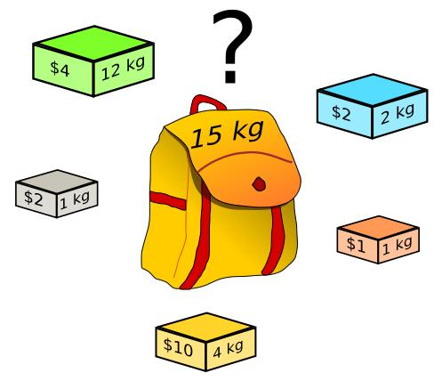
Esempio di problema di PLI: il problema dello zaino Descrizione
Dato un insieme di E = (1,2,…n) elementi, a ciascuno dei quali è associato un peso e un beneficio, determinare un sottoinsieme di elementi tale che
produca beneficio totale massimo
il peso totale non superi la capacità dello zaino
Possibili applicazioni:
Scegliere tra n alternative progettuali nel rispetto del budget finanziario (capacità) a disposizione
Scegliere come impiegare un capitale finanziario (capacità) tra n possibili investimenti

Slide 17



Esempio di problema di PLI: il problema dello zaino Modellazione
Notazione
= peso dell’elemento ,
= beneficio dell’elemento ,
= peso massimo sostenibile dallo zaino
Ipotesi
(Cosa succede se ?)
<=
con
(Cosa succede nel caso contrario?)

Slide 18

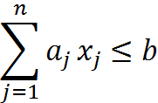
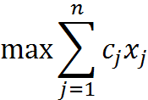
Esempio di problema di PLI: il problema dello zaino Modellazione
Introduciamo per ogni elemento una variabile logica :
= 1 se l’elemento j è inserito nello zaino
= 0 se l’elemento j non è inserito nello zaino
La condizione sulla capacità dello zaino è pertanto:
La funzione obiettivo è:

Slide 19

Esempio di problema di PLI: il problema dello zaino Modellazione
Si è così ottenuta la formulazione del 0-1 Knapsack problem:
s.t.
Esercizio. Un ladro entra in un magazzino e trova i seguenti oggetti:
Scrivere questa istanza del problema dello zaino, in modo da aiutare il ladro a realizzare il furto di maggior valore, compatibilmente con la capacità del suo zaino
Elemento | A | B | C | D | E | F
Peso | 9 | 12 | 6 | 5 | 3 | 2
Valore | 30 | 36 | 15 | 11 | 5 | 3
Capacità zaino = 19

Slide 20

Esempio di problema di PLI: il problema dello zaino Risoluzione con un algoritmo
Max 30 X_{A} +36 X_{B} + 15 X_{C} + 11 X_{D} + 5 X_{E} + 3 X_{F}
s.t.
9 X_{A} +12 X_{B} + 6 X_{C} + 5 X_{D} + 3 X_{E} + 2 X_{F} <= 19
X_{A}, X_{B}, X_{C}, X_{D}, X_{E}, X_{F} booleane
FUNZIONE OBIETTIVO: 51,00
VARIABILE VALORE
X_{A} 0,00
X_{B} 1,00
X_{C} 1,00
X_{D} 0,00
X_{E} 0,00
X_{F} 0,00
Lo spazio residuo sullo zaino è 19 – (12 + 6) = 1. E’ questo lo scarto del vincolo che, quindi, non è stretto.

Slide 21
Altro problema di PLI: Schedulazione di turni di infermieri
Si vogliono determinare i turni degli infermieri di un ospedale. Ogni infermiere lavora 5 giorni consecutive e poi ha diritto a 2 giorni di riposo. Le esigenze di servizio richiedono la presenza del seguente numero minimo di infermieri:
Lun. | Mart. | Merc. | Giov. | Ven. | Sab. | Dom.
17 | 13 | 15 | 19 | 14 | 16 | 11
Si vuole vuole organizzare il servizio in modo da minimizzare il numero totale di infermieri.
Si scriva un modello di PLI per risolvere questo problema.

Slide 22
Altro problema di PLI: Schedulazione di turni di infermieri
Si vogliono determinare i turni degli infermieri di un ospedale. Ogni infermiere lavora 5 giorni consecutive e poi ha diritto a 2 giorni di riposo. Le esigenze di servizio richiedono la presenza del seguente numero minimo di infermieri:
Lun. | Mart. | Merc. | Giov. | Ven. | Sab. | Dom.
17 | 13 | 15 | 19 | 14 | 16 | 11
Si vuole vuole organizzare il servizio in modo da minimizzare il numero totale di infermieri.
Si scriva un modello di PLI per risolvere questo problema.

Slide 23
Altro problema di PLI: Schedulazione di turni di infermieri
Siano xlun, xmar, xmer, xgio, xven, xsab, xdom il numero di lavoratori che iniziano il turno di lunedì, martedì, .., domenica:
Min xlun + xmar + xmer + xgio + xven + xsab + xdom
xlun + + xgio + xven + xsab + xdom >=17
xlun + xmar + + xven + xsab + xdom >=13
xlun + xmar + xmer + + xsab + xdom >=15
xlun + xmar + xmer + xgio + + xdom >=19
xlun + xmar + xmer + xgio + xven >=14
xmar + xmer + xgio + xven + xsab >=16
xmer + xgio + xven + xsab + xdom >=11
xlun, xmar, xmer, xgio, xven, xsab, xdom >= 0 e interi
Si possono determinare tali quantità con un solver (e.g. Excel).

Slide 24
Conclusioni sui modelli di ottimizzazione
Molti problemi decisionali possono essere risolti con l’ausilio di Programmazione Lineare (PL) e la Programmazione Lineare Intera (PLI). In questo insegnamento, si studia:
Come formulare problemi di ottimizzazione con PL e PLI
Quali sono i principali algoritmi per risolvere tali problemi
Quali sono le proprietà geometriche e algebriche delle soluzioni ottime
Questi concetti non sono solo un’astrazione teorica, ma anche applicati a un problema da concordare, su cui farete una tesina (vari esempi su elearning.unica.it)

Slide 25
Conclusioni sui modelli di ottimizzazione
Vantaggi:
Adottare decisioni di elevata qualità che potrebbero non essere evidenti o controintuitive
Maggiore comprensione del problema
Quantificazione della qualità delle soluzioni ammissibili
Possibilità di fare esperimenti con dati artificiali
Svantaggi:
Impossibilità di quantificare efficacemente alcuni dati

